Slide 1
System Testing for Public Transportation System
201311269 김제헌
201311275 박상희
201311276 박형민
201311287 엄현식

Slide 2
Table of Contents
1. Purpose
2. System Test list
3. System Test for Team3
4. Comment for Team3
5. System Test for Team4
6. Comment for Team4

Slide 3
I. Purpose
Public Transportation System(이하 PTS)의 System test를 수행하는 것이 목표.
System을 평가하는 방법은 SRS의 요구사항을 만족하는 지 아닌 지 그 여부이다.(PASS / FAIL)

Slide 4
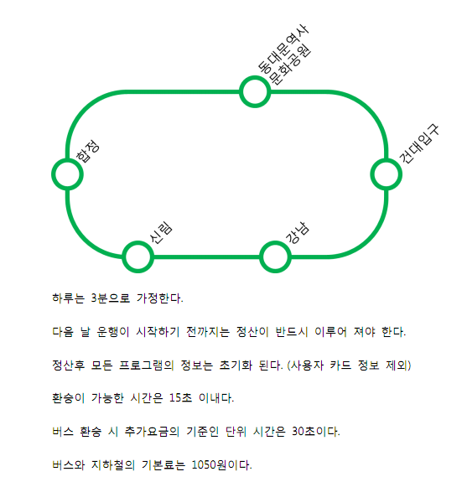
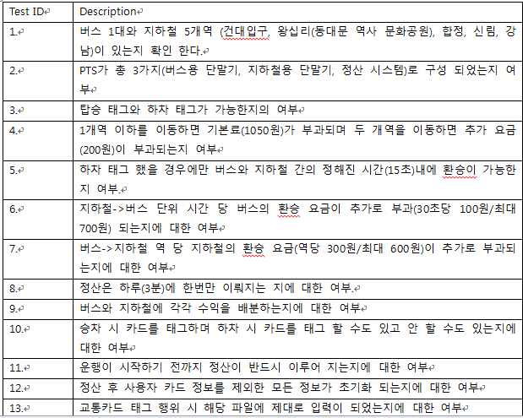
II. System Test list
Test list는 PTS SRS Ver 1.0의 요구사항을 기준으로 작성하였다.

Slide 5
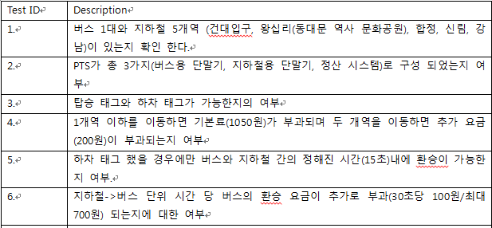
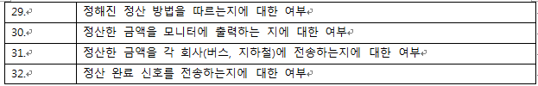
II. System Test list

Slide 6
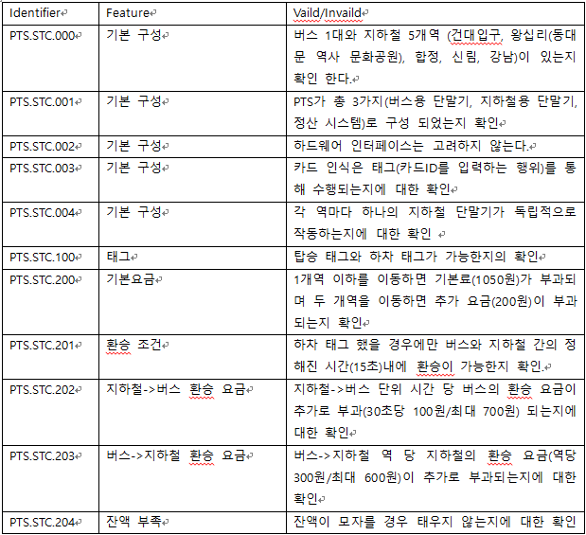
II. System Test list
SRS를 기준으로 작성한 Test list를 특징에 따라 Indexing 한 Test Design Identification을 작성하였다.

Slide 7
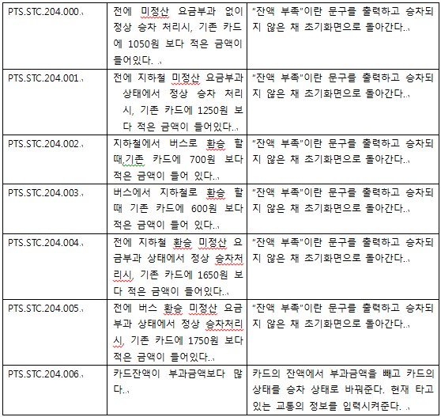
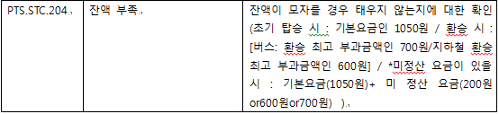
II. System Test list
ㆍTest Case Identification
Indexing된 Test Design Identification을 Case별로 세분화하여 Test Case Identification을 작성하였다.

Slide 8
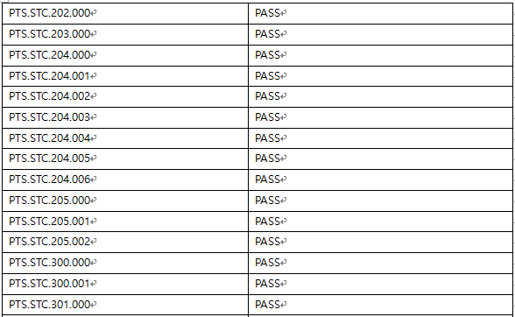
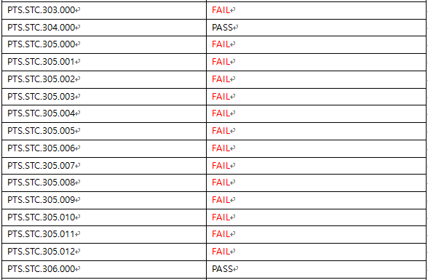
III. System Test for Team3
Comment for Team3 참조.

Slide 9
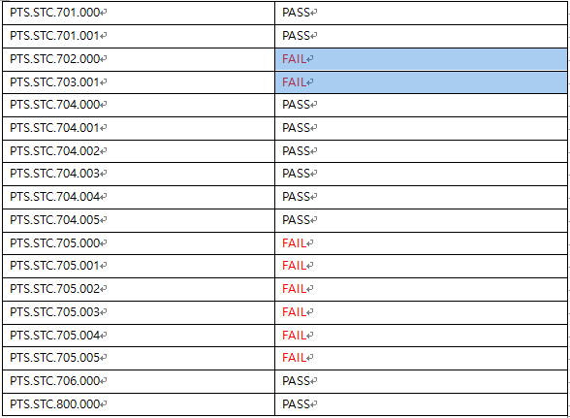
III. System Test for Team3
Comment for Team3 참조.

Slide 10
IV. Comment for Team3
PTS.STC.303 개발할 당시 놓쳤던 부분으로 이번에 SRS을 꼼꼼히 읽어보면서 비교해보다가 발견하게 된 점이다.
시그윈에서 파일이 저장하는 양식이 달라져 정산부분이 모두 FAIL 처리 되었다.

Slide 11
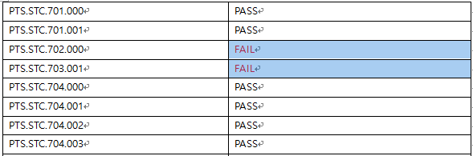
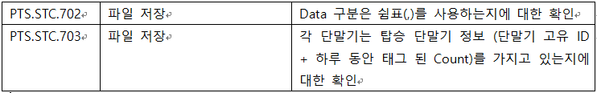
IV. Comment for Team3
PTS.STC.702 역시 개발할 당시 놓쳤던 부분으로 이번에 SRS을 꼼꼼히 읽어보면서 비교해보다가 발견하게 된 점이다.
PTS.STC.703 의 FAIL은 단말기 정보에‘하루 동안 태그 된 Count’를 포함하지 못해서 발생한 문제였다.

Slide 12
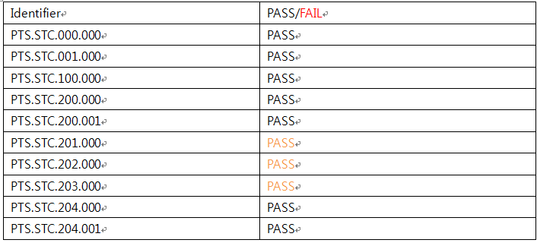
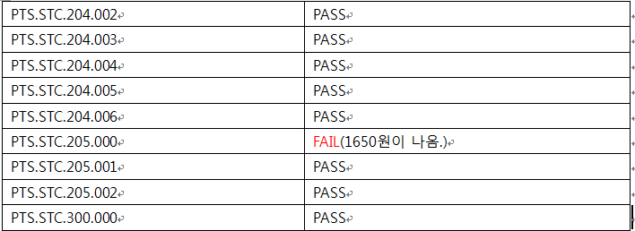
V. System Test for Team4
Comment for Team4 참조.

Slide 13
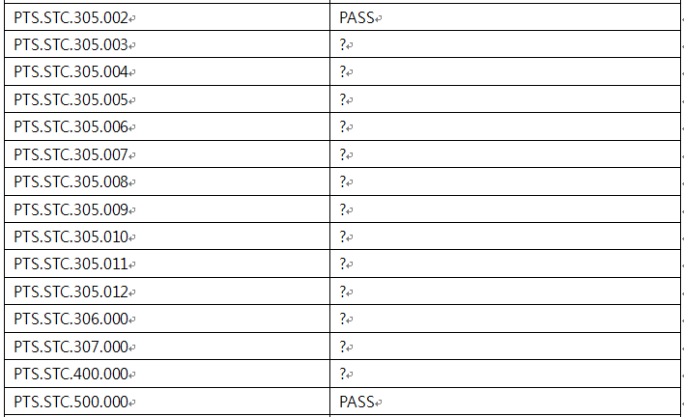
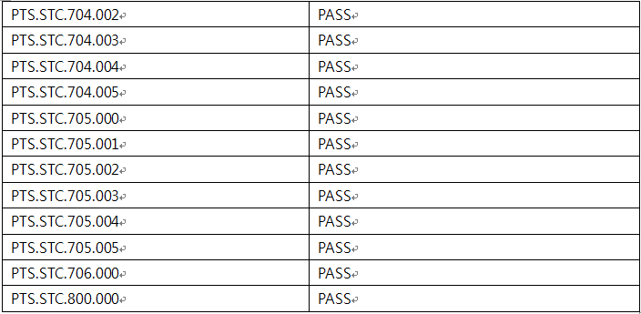
V. System Test for Team4
Comment for Team4 참조.

Slide 14
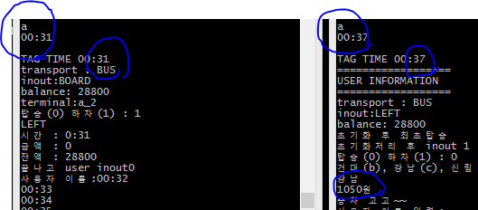

VI. Comment for Team4
버스에서 하차 후 15초 이내에 지하철을 갈아 탈 때 승차하는 역이 강남역일 경우 , 환승 처리가 되지 않는다.
강남역에서 하차한 후 15초 이내에 버스를 갈아 탈 때, 환승 처리가 되지 않는다.
그래서, 환승과 관련된 Test는 강남역을 제외하고 진행하였다.
(강남역에서는 FAIL.)

Slide 15
VI. Comment for Team4
지하철 초기 승차 후 지하철 하차 그리고 버스 환승 승차 후 하차 단말기를 찍지 않고 다시 승차 시에 1750원이 나와야 하는데 1650원이 나왔다.

Slide 16
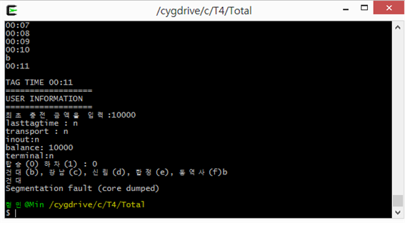
VI. Comment for Team4
Test 진행 중 정확한 원인을 알아내지 못했으나, 사용자가 많아짐에 따라 Segmentation 오류가 발생하여 시스템이 종료되는 현상이 일어났다.
정산을 Test하기 위해서는 여러 Case를 고려해야 하는데 빈번한 시스템 종료로 인하여 Test를 보류하였다.

Slide 17
QnA

